Slide 1


NPU大模型推理优化: 并行策略设计
昇腾 CANN 启航营
https://gitcode.com/cann

Slide 2
目录
01
大模型推理的并行需求
02
分布式通信基础
为什么需要推理并行
通信原语和通信量
03
常见的并行方案与原理
04
多模态与LLM并行对比
针对不同场景的并行方案
多模态大模型与常规LLM的并行差异
05
并行方案设计
如何做场景判断和并行优化
https://gitcode.com/cann
2

Slide 3
01
为什么需要并行
硬件瓶颈分析 / 推理阶段特征 / 优化目标冲突
https://gitcode.com/cann

Slide 4
模型规模与硬件容量的增速差异 & 硬件瓶颈
模型参数量的增速远超单卡显存的增速：
年份 | 代表模型 | 总参数 | BF16 权重 | 64GB HBM 所需卡数
2019 | GPT-2 | 1.5B | 3 GB | 1
2020 | GPT-3 | 175B | 350 GB | 6
2023 | LLaMA-2 70B | 70B | 140 GB | 3
2024 | DeepSeek-V3 MoE | 671B | ~1.25 TB | 20+
2025 | LLaMA-4 Maverick | 400B | ~800 GB | 13+
同期硬件进展：V100 32G --> A100 80G --> H100 80G 显存只增长了2.5倍；A2 64G --> A3 128G --> A5 128G， 2倍增长；
模型没办法在单卡设备上完成完整部署，必须把模型拆分到多卡协同计算 —— 这是并行策略的基本动机；
拆法不同，会涉及到多卡之间的通信开销不同，适用的场景也不同，后续提到的并行策略就是应对不同场景而生的。
瓶颈 | 现象 | 典型数据 | 对应并行需求
HBM 容量瓶颈 | 模型参数总量超出单卡 HBM 容量 | DeepSeek-V3 BF16≈1.34TB 单卡 Ascend 910B=64GB | 将权重分散存储 (TP/PP/EP)
HBM 带宽瓶颈 | Decode 阶段受访存带宽约束 | 单 FFN 层权重读取耗时受影响 | 减少单卡访存量 (EP)
算力瓶颈 | Prefill 阶段受算力约束 大规模 GEMM 运算 | 例如128K token Attention O(S²*d) 计算量巨大 | 将计算负载分摊到多设备 (TP/CP)
另外实际部署中, 大模型通常同时受到多类瓶颈约束，需要组合使用多种并行策略。
https://gitcode.com/cann
4
Notes:
在讨论并行策略之前, 首先需要理解一个基本事实
容量瓶颈需要将权重分散存储 (TP/PP/EP); 带宽瓶颈需要减少单卡权重读取量 (EP); 算力瓶颈需要将计算负载分摊到多设备 (TP/CP).
实际部署中, 大模型通常同时受到多类瓶颈约束, 需要组合使用多种并行策略.

Slide 5
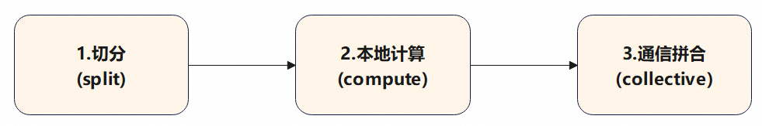
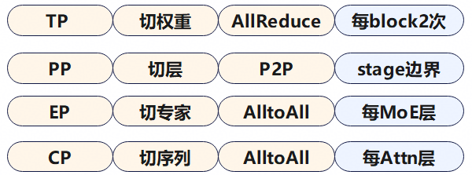
并行的本质: 切分 + 通信
所有并行策略 = 同一个模式 ：
四种策略 = 切的维度不同 + 通信原语不同 ：
DP (Data Parallelism) 是最基础的并行方式：每张卡持有完整模型副本，独立处理不同的请求或 batch，拆batch，推理时并行处理，无需集合通信。
https://gitcode.com/cann
5
Notes:
理解并行的关键在于把握「切什么」和「怎么合」这对核心关系. 切分的维度决定了每张卡的计算粒度, 通信原语决定了卡间如何恢复数学等价性.
TP 切权重矩阵的行或列, 使矩阵乘在各卡独立完成后通过 AllReduce 归约部分和;
PP 切模型层, 各 Stage 串行执行后通过 P2P 传递中间激活;
EP 切 MoE 层的不同专家到不同卡, 通过 AllToAll 实现 token 级路由和回收;
CP 切输入序列, 使各卡处理不同的 token 子集后通过 Ring 传递或 AllToAll 转置恢复全局 Attention.
四种策略可以正交组合: 例如 world_size = tp x ep x cp x dp, 不同维度各自解决不同类型的硬件瓶颈.

Slide 6
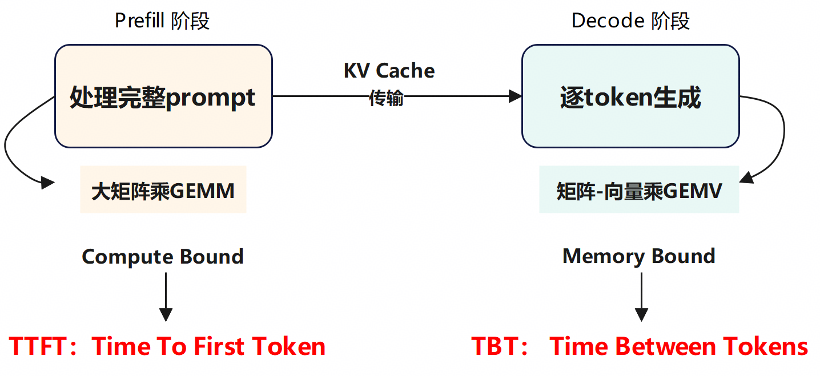
推理的两个阶段: Prefill vs Decode
输入: 整个 prompt (可达数万 token)
核心矛盾: 计算量大但数据复用率高
优化方向: 将计算分摊到多设备
方案：TP 分摊矩阵乘 + CP 分摊长序列 Attention
每步只处理 1 个新 token
核心矛盾: 计算量小但每步都需读取全部激活权重
优化方向: 减少每设备需加载的权重总量
方案：EP 减少单卡专家数(MOE) + 多实例部署提升吞吐
PD 分离是目前业界部署 Moe 大模型的主流架构
https://gitcode.com/cann
6
Notes:
PD 分离是目前业界部署 MoE 大模型的主流架构 (DistServe 2024, Splitwise 2024).
核心动机: Prefill 阶段为 Compute Bound, 适合大 TP + CP 以分摊计算; Decode 阶段为 Memory Bound, 适合大 EP + DP 以提升吞吐.
两阶段对硬件的需求截然不同, 混部会导致资源利用率低下. PD 分离允许 Prefill 和 Decode 使用完全不同的卡数、并行配置和硬件型号.
KV Cache 通过跨节点的传输链路从 Prefill 节点传输至 Decode 节点, 传输延迟是该架构的关键瓶颈之一.
Time To First Token
输入到首 token 延迟
Time Between Tokens
token 间输出间隔

Slide 7
02
分布式通信原语简介
通信原语的工作机制与通信量分析
https://gitcode.com/cann

Slide 8
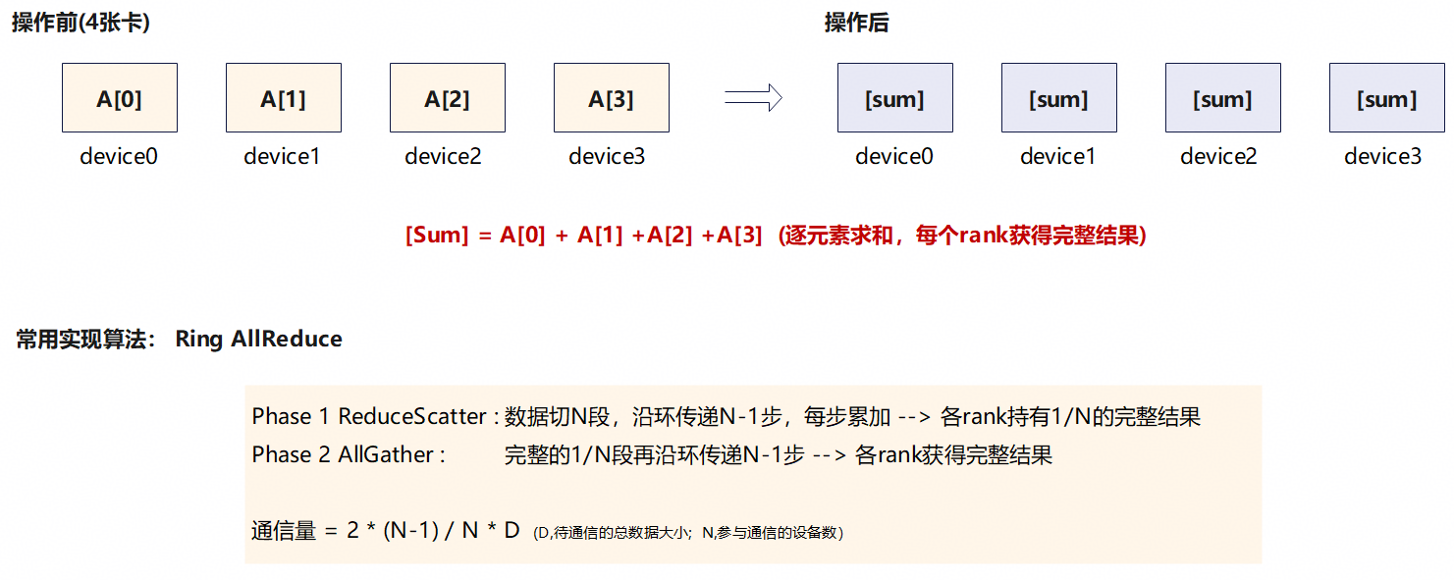
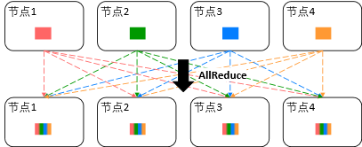
AllReduce -- 全局归约, 各 rank 求和后广播完整结果
将每个节点上的数据发送到所有节点上并进行数据规约操作
https://gitcode.com/cann
7
Notes:
首先介绍最常用的通信原语 AllReduce, 它是汇聚部分和的核心操作. 其语义是: 所有 rank 各持有一份局部结果, 经归约求和后每个 rank 均获得完整的全局结果.
实现上, AllReduce 通常采用 Ring 算法: 将数据分成 N 段沿环传递, 分两个阶段 (ReduceScatter + AllGather) 完成, 总通信量为 2(N-1)/N x D.
这意味着通信量几乎与参与的卡数无关 (当 N 足够大时趋近 2D), 这是 AllReduce 能高效扩展的理论基础.
HCCL 实现了 Ring 和 Tree 两种 AllReduce 算法: 小数据量优先 Tree (延迟低), 大数据量优先 Ring (带宽利用率高).

Slide 9
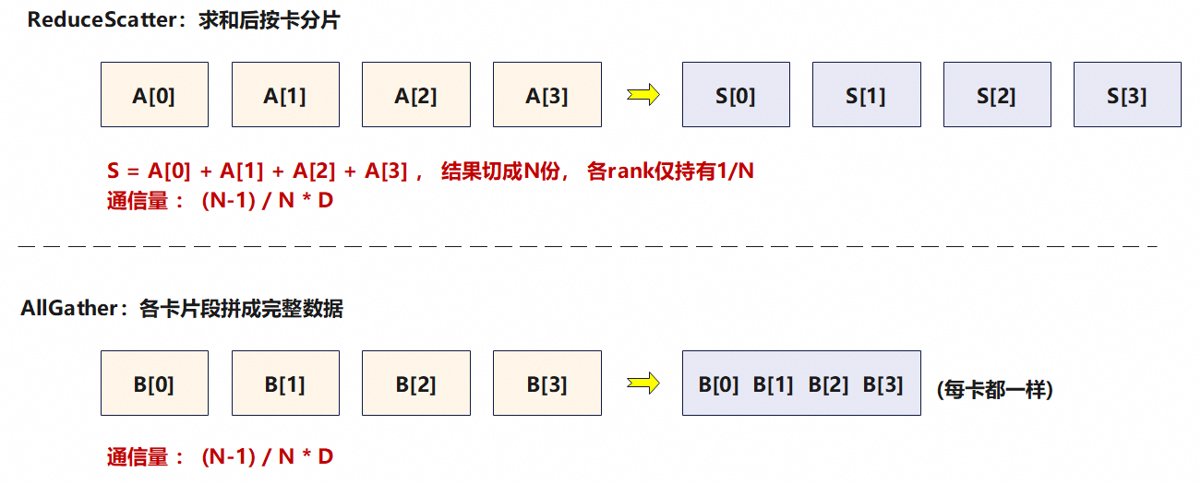
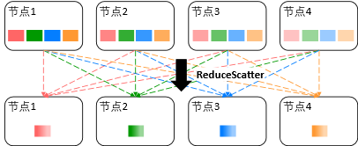
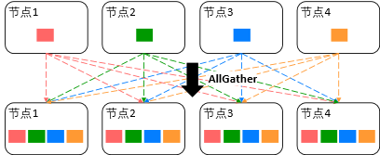
ReduceScatter + AllGather: AllReduce 的拆分
将多个节点上的数据按维度发送到相应节点上并进行数据规约操作
将每个节点上各自的数据发送到所有节点上
★ AllReduce = ReduceScatter + AllGather
分解后可以在两个阶段间插入 LayerNorm 等逐元素操作 (它们只依赖 H 维度, 不依赖 S)
https://gitcode.com/cann
8
Notes:
AllReduce = ReduceScatter + AllGather.
传统 TP 使用完整 AllReduce, 归约后每卡冗余持有一份完整激活 [B,S,H]; 而将 AllReduce 拆成两步后, ReduceScatter 完成归约但只保留 1/N 分片 → 激活显存降为 1/N.
在 ReduceScatter 和 AllGather 之间插入 LayerNorm 等逐元素操作 (它们只依赖 H 维度, 不依赖 S) 是合法的, 因此可以在分片状态下完成计算, 从而节省显存.
通信总量不变 (RS + AG = AR, 均为 2(N-1)/N x D), 但激活显存从 O(B*S*H) 降至 O(B*S*H/tp), 这对长序列大 batch 场景的显存节约非常显著.

Slide 10
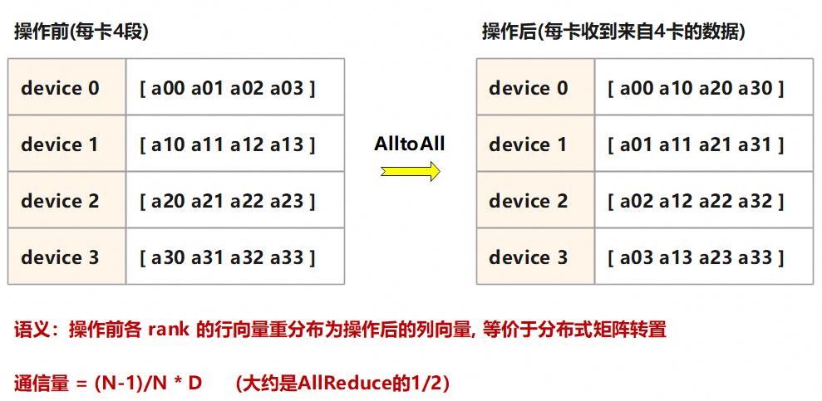
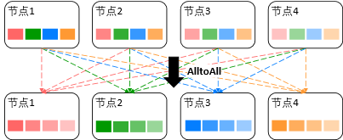
AllToAll: 分布式转置 -- EP 和 Ulysses 的基础
所有节点相互scatter和gather等量的数据
https://gitcode.com/cann
9
Notes:
前面的 AllReduce 系列操作是「归约」语义 —— 多份数据合并成一份
AllToAll 的语义是「分布式转置」: 操作前每卡按行持有数据, 操作后数据按列重新分布到各卡. 可以理解为一个分布式矩阵转置操作.
在 EP 中, AllToAll 负责将各卡的 token 按 Router 决策重新分发到目标专家所在的设备 (Dispatch), 专家计算完成后再通过第二次 AllToAll 将结果发回原始 rank (Combine).
在 Ulysses 中, AllToAll 将「每卡持有所有头的部分序列」转置为「每卡持有完整序列的部分头」, 使各卡可做标准 Flash Attention.
AllToAll 的一个重要特性是支持动态大小: input_splits 和 output_splits 可以不等长, EP 正是依赖此特性处理 Router 决策后 token 到各卡数量不均的情况.

Slide 11
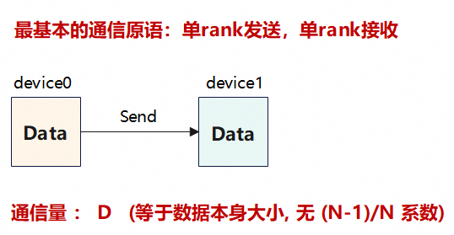
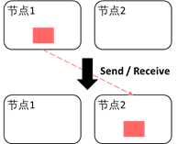
P2P Send/Recv: 点对点传输
Send：将一个节点的数据发送到另外一个节点；
Receive：接收从另一个节点上发送来的数据；
https://gitcode.com/cann
10
Notes:
P2P 是延迟最低的通信原语, 适用于只涉及相邻设备的数据传递场景.
在 PP 中, 每个 Stage 完成计算后通过 P2P 将中间激活值传递给下一个 Stage.
在 Ring Attention 中, KV 块沿环形拓扑逐步传递, 每轮仅涉及相邻 rank 之间的 P2P 通信, 配合非阻塞模式可实现计算与通信的重叠.

Slide 12
03
常见的并行方案与原理
针对不同场景的并行方案
https://gitcode.com/cann

Slide 13
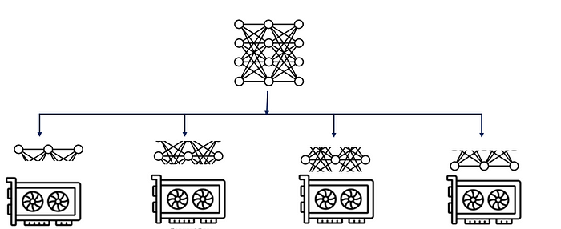
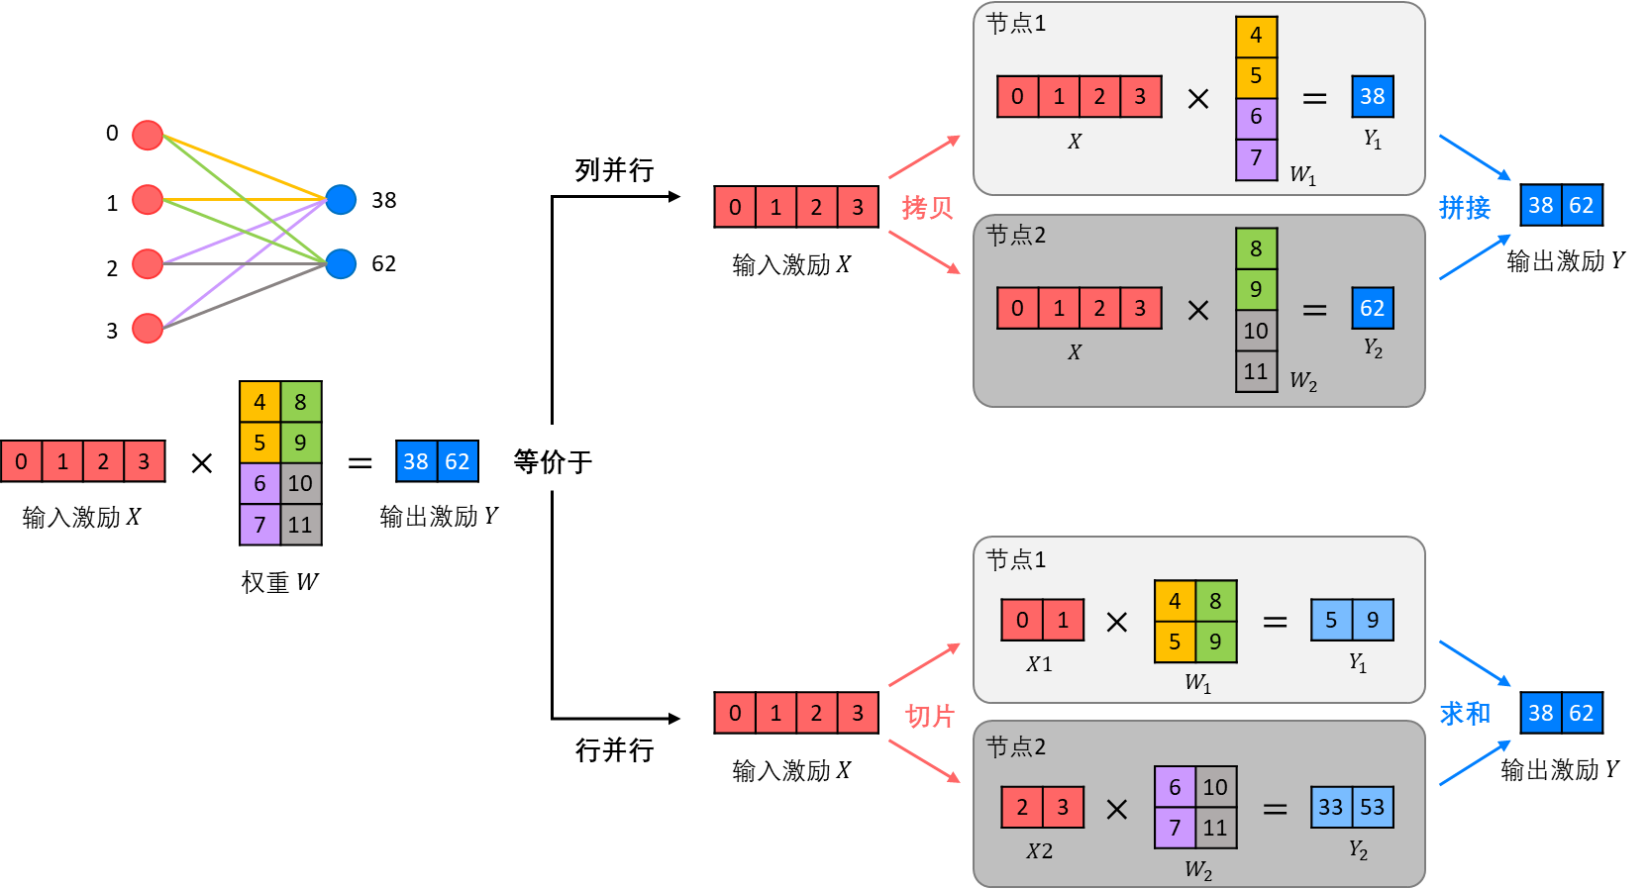
TP
张量并行是模型的层内切割
把模型的参数切分到多个节点上，每个节点计算部分结果，再通过节点间的通信获取到最终结果，这就是张量并行。
张量并行的底层逻辑是矩阵乘法的拆分计算，可以分为列并行和行并行两种方式：
https://gitcode.com/cann
11
Notes:
这里，在前向传播中，假设对于网络的一层，要计算X · W = Y， X、Y分别是网络中这一层的输入和输出激励，W是这一层对应的模型权重参数。
列并行就是把参数矩阵W按照列的维度分开，存放在两个（或多个）计算节点上分别计算对应部分的矩阵乘法。此时对于输入激励X，需要将其整个拷贝到这两个节点上；对于输出激励Y，需要将这两个节点的输出Y1、Y2拼接在一起来获得。
行并行就是把参数矩阵W按照行的维度分开，存放在两个（或多个）计算节点上分别计算。此时对于输入激励X，也将其按照对应维度切分到这两个节点上；而要得到完整的输出激励Y，需要将这两个节点的输出Y1、Y2点对点的加起来。

Slide 14
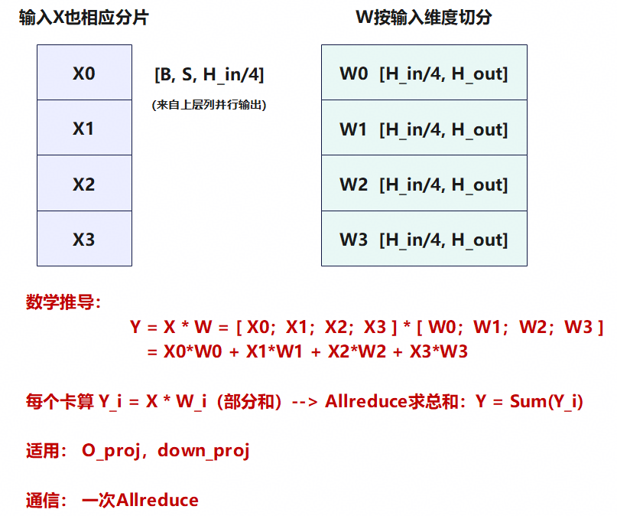
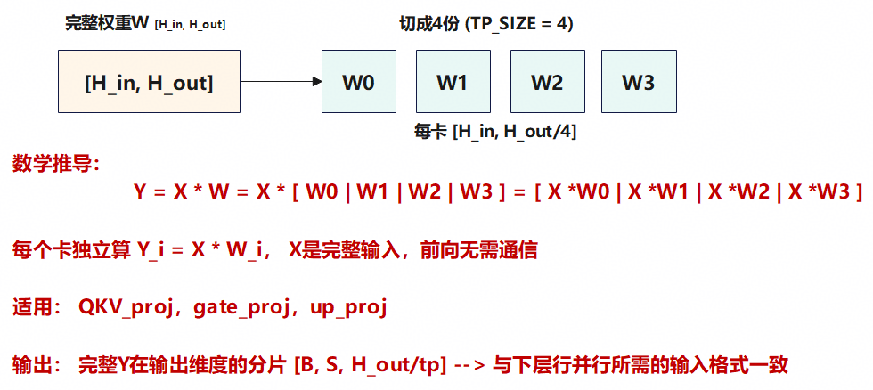
TP
列并行 (Column Parallel): 按输出维度切 W & 行并行 (Row Parallel): 按输入维度切 W
https://gitcode.com/cann
12
Notes:
列并行的核心思路是将权重矩阵沿输出维度 (列方向) 均匀切分到各卡. 由于矩阵乘 Y = X * W 可以按列分解为 Y = [X*W0 | X*W1 | ... | X_{tp-1}], 每卡只需持有完整输入 X 和 1/tp 的权重, 即可独立计算出完整输出的一部分.
这意味着列并行的前向传播不需要任何通信 —— 各卡的计算是完全独立的. 但代价是每卡需要接收完整的输入 X (通过上一层行并行的 AllReduce 或 AllGather 获得).
列并行适用于 Transformer 中所有将隐藏维度映射到更高维度的投影层: Q/K/V 投影 (H → H), gate_proj 和 up_proj (H → 4H). 这些层的输出维度较大, 切分后可有效降低单卡的计算量和权重存储量.
列并行解决了「如何切」的问题, 但它的输出是分片的. 接下来的行并行负责「如何合」:
行并行的核心思路是将权重矩阵沿输入维度 (行方向) 切分. 由于矩阵乘可以按行分解为 Y = X0*W0 + X1*W1 + ... + X_{tp-1}*W_{tp-1}, 每卡计算出的是最终结果的一个「部分和」.
因此, 行并行的前向传播必须在最后执行一次 AllReduce, 将各卡的部分和汇聚为完整结果. 这是 TP 通信开销的主要来源.
行并行的输入恰好是列并行的输出: 列并行产生的分片 [B, S, H_out/tp] 正好对应行并行所需的分片输入 [B, S, H_in/tp]. 这种天然对接使得列并行和行并行之间不需要额外通信.
行并行适用于 Transformer 中将高维度映射回隐藏维度的投影层: O_proj (多头输出 → H) 和 down_proj (4H → H). 每个 Transformer Block 中恰好有 2 个行并行层, 因此固定产生 2 次 AllReduce.

Slide 15
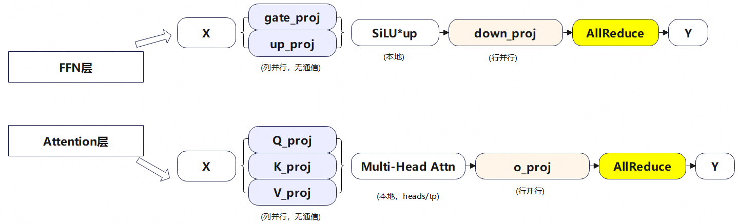
TP
列并行 + 行并行串联: 每 Block 2 次通信
Transformer Block 内部的 TP 通信模式是高度规律的:
Attention 层中 QKV 投影采用列并行 (无通信), 多头 Attention 在本地执行 (heads/tp), O_proj 采用行并行 (1 次 AllReduce);
FFN 层中 gate_proj 和 up_proj 采用列并行 (无通信), SiLU 激活在本地执行, down_proj 采用行并行 (1 次 AllReduce). 因此每个 Block 固定恰好 2 次 AllReduce.
https://gitcode.com/cann
13
Notes:
这种「列→本地计算→行→AllReduce」的模式是 Megatron-LM 的核心设计, 它将 TP 的通信开销降到了理论最低: 每个 Block 做 2 次全局通信, 且通信量与 tp_size 无关.
整个模型的 TP 通信总次数 = 2 x num_layers, 这是一个固定值, 只与模型深度有关.

Slide 16
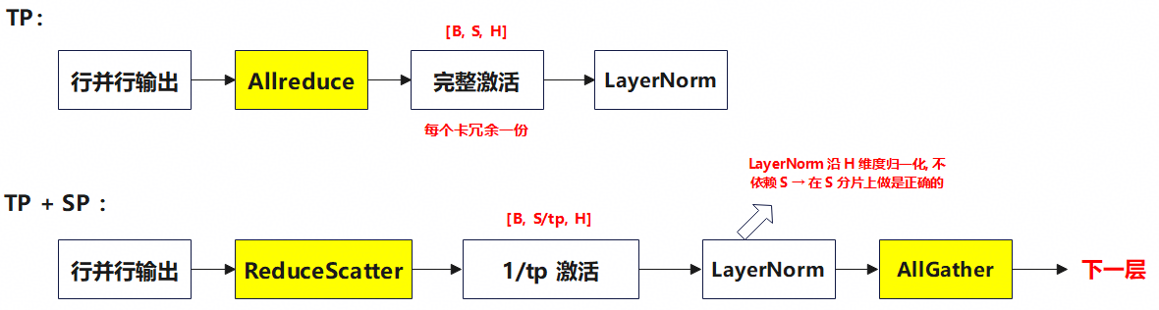
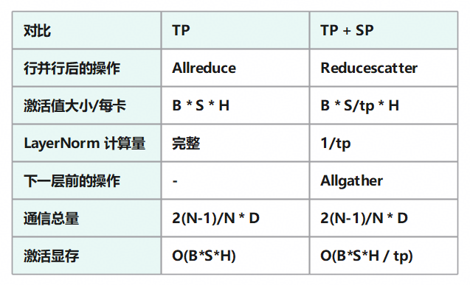
TP
Sequence Parallelism (SP): 分解 AllReduce 以降低激活值内存占用
SP 的核心价值在于：在不增加通信开销的前提下，将激活值的显存占用降低 tp 倍，这对长序列和大 batch 场景很重要。
（注意区分：SP 是 TP 的内部优化，不影响 Attention 的计算方式，Attention 仍在本卡完整序列上执行。后续章节介绍的 CP (Context Parallelism) 是独立的并行维度，它直接切分序列并影响 Attention 的计算依赖, 两者解决的问题完全不同）
https://gitcode.com/cann
14
Notes:
前面提到行并行每次产生一次 AllReduce, 而 AllReduce 之后每卡冗余持有一份完整激活. 有没有办法消除这个冗余?
SP 的核心价值在于: 在不增加任何通信开销的前提下, 将激活值的显存占用降低 tp 倍. 这对长序列和大 batch 场景很重要.
原理: 传统 TP 在行并行输出后执行 AllReduce, 使每卡冗余持有一份完整激活 [B,S,H]. SP 将 AllReduce 拆为 ReduceScatter + AllGather, 在两步之间插入 LayerNorm 等逐元素操作.
ReduceScatter 后每卡只持有 1/tp 的激活分片, LayerNorm 沿 H 维度归一化而不依赖 S, 因此在分片上执行是数学正确的. AllGather 在下一层需要完整输入时再拼接.
来源: Megatron-LM v2 (Narayanan et al., 2021). 目前主流框架中 TP 默认启用 SP, 两者通常一起生效.

Slide 17
TP
TP 的演进: 从头数整除到异构 TP & 适用场景总结
在实际应用中，传统 TP 存在若干约束。Megatron-LM TP 要求 num_kv_heads 必须被 tp_size 整除，这在 GQA 模型 (如 LLaMA-3 仅 8 个 KV 头) 上限制了 TP 度。但是近几年随着切分策略的不断演进，传统的一些约束条件也在发生变化。
演进维度 | 传统方案 (Megatron-LM 2019) | 现代方案
Q 投影切分约束 | num_heads % tp == 0 (按头切) | hidden_size % tp == 0 (按隐藏维度切) 头数不再是硬约束
GQA 场景 (num_kv_heads < tp) | 不支持(要求 kv_heads % tp == 0) | KV Head Replication: 当 tp > num_kv_heads 时 自动将 KV 头复制到多个 rank
各层 TP 度 | 全模型统一 tp_size | 异构 TP: Attention / MoE / Embedding / LMHead 各层可配置不同 tp_size
O_proj TP | 与 Attention TP 绑定 | 可独立配置 o_proj_tp_size 当 o_proj_tp != attn_tp 时通过 AllToAll 重分布
机内限制 | TP 限机内 | 不变: AllReduce 频率高, 仍需限于机内
TP 仍是多卡推理中最基础的并行策略，但其配置方式已从「全模型统一 tp_size」演进为「按层类型异构配置」。
核心不变的约束是机内限制：AllReduce 每 Block 执行 2 次，通信频率极高，建议在 HCCS 带宽范围内完成。
场景 | 建议
单机 Prefill | ★ 首选 (计算密集型, 机内 HCCS 带宽充裕)
单机 Decode 大 batch | 适用 (通信与计算比例合理)
单机 Decode 小 batch | 建议降低 tp_size (通信开销占比过高)
跨机 | 不建议 (AllReduce 跨机延迟显著)
GQA 模型 (kv_heads 少) | 可使用 KV Head Replication 突破 kv_heads 限制
MoE + Dense 混合层 | 异构 TP: attn_tp 和 moe_tp 各自独立配置
https://gitcode.com/cann

Slide 18
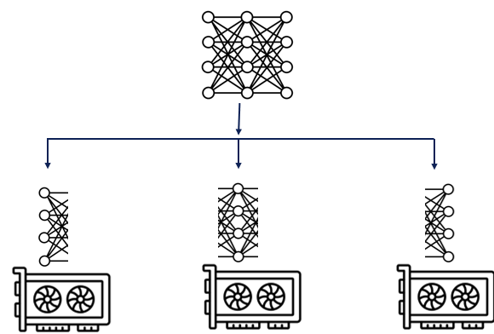
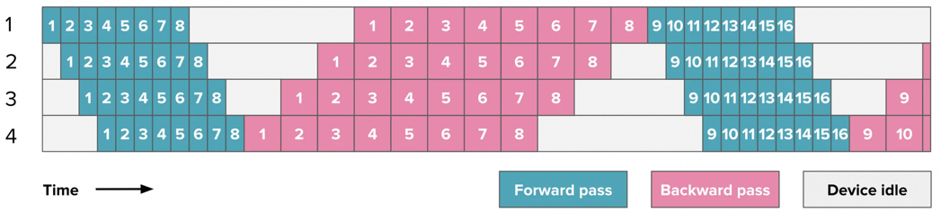
PP
PP: 按层深度切分模型
对于分布式训练，当模型规模太大而无法存放在单个计算节点上时，可以使用流水并行。PP(Pipeline Parallel)并行是将模型按层拆分到不同设备，数据以流水线方式在不同设备间顺序流动处理。
流水并行的最大难度在于如何解决流水线气泡 (Bubble)
PP切层，构成不同的stage
Stage之间通过P2P(send/recv的方式进行数据通信)
PP 在推理场景中较少单独使用. 优先级: TP + EP + CP + PD 分离; PP 仅在单机容量不足时作为跨机补充方案
https://gitcode.com/cann
16

Slide 19
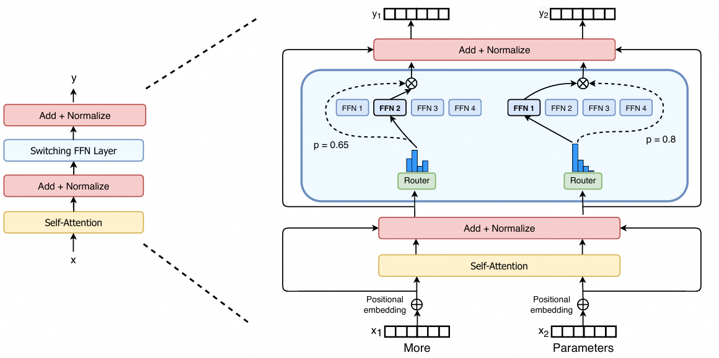
EP
MoE 架构: 稀疏激活的核心矛盾
MoE 的设计意图是在不显著增加每 token 计算量的前提下大幅扩展模型容量。以 DeepSeek-V3 为例，671B 总参数中每 token 激活约 37B (top-8 专家 + 共享专家)，计算成本与 70B Dense 模型相当，但模型容量达到 10 倍。
代价是: 256 个专家的全部权重必须常驻 HBM, 单卡无法容纳 --> EP 成为 MoE 模型部署的必要条件。
维度 | Dense FFN | MoE FFN (N=256, top-K=8)
结构 | 1 个 FFN | 256 个 FFN 专家 + Router
每 token 计算量 | 1 x FFN_dim | 8 x FFN_dim (只算 top-8)
模型总参数量 | 1 x FFN_dim | 256 x FFN_dim (全部常驻显存)
激活率 | 100% | 8/256 = 3.1%
核心矛盾 | -- | 计算量小但参数量大, 单卡 HBM 无法容纳全部专家权重 --> 需要 EP
MoE在Transformer中的应用示例图
https://gitcode.com/cann
17
Notes:
在讨论 EP 如何切分专家之前, 先理解 MoE 架构为什么需要 EP？

Slide 20
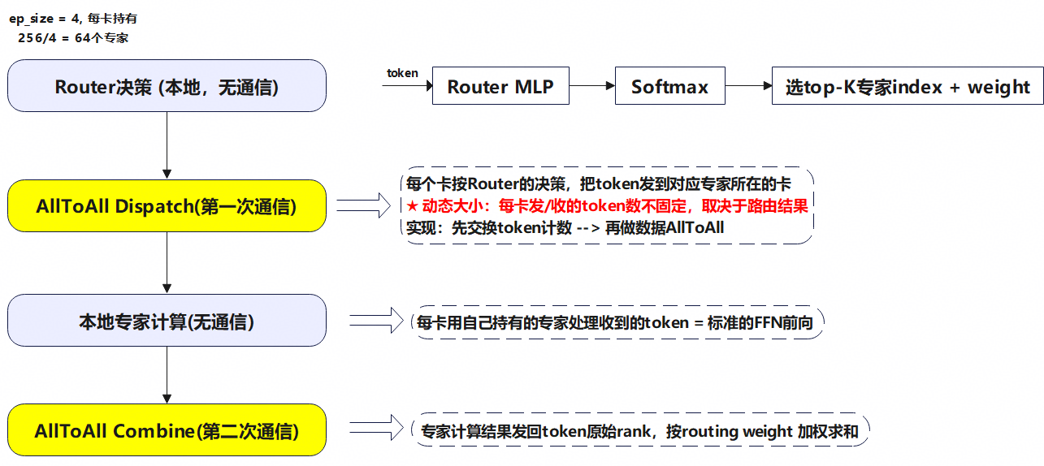
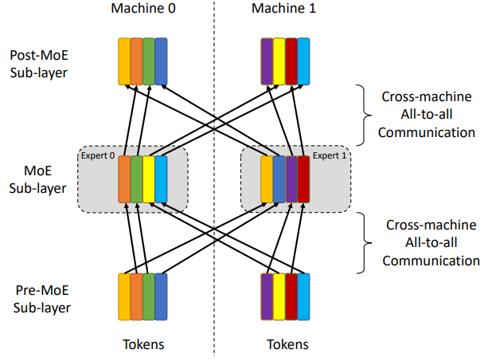
EP
EP 四步工作流程
EP的主要思想就是将不同专家放在不同计算节点上进行并行计算。
每个 MoE 层需要 2 次 AllToAll (Dispatch + Combine).
通信量约为 B * S * H * top_K，与 TP 的 AllReduce 量级相当
https://gitcode.com/cann
18
Notes:
理解了 MoE 的架构特征后, 来看 EP 具体如何工作
每个 MoE 层需要 2 次 AllToAll (Dispatch + Combine). 通信量约为 B * S * H * top_K, 与 TP 的 AllReduce 量级相当.
EP 的核心收益不在于减少通信, 而在于减少单卡的权重存储量和每步的 HBM 读取量: ep_size=N 时, 每卡仅存储 num_experts/N 个专家的完整权重.
Step 2 中的动态大小 AllToAll 是 EP 实现的难点 —— 各 rank 发送/接收的 token 数量由 Router 实时决策, 无法预知, 需要先交换计数再传输实际数据.

Slide 21
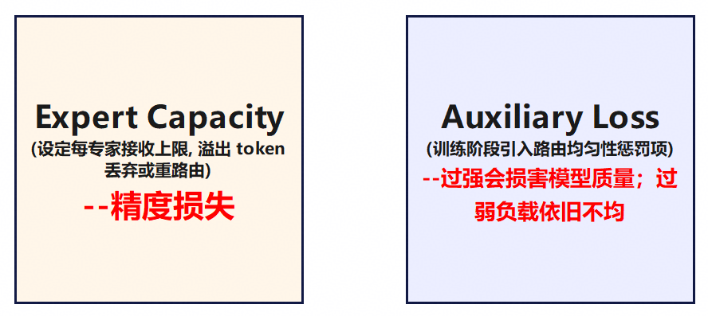
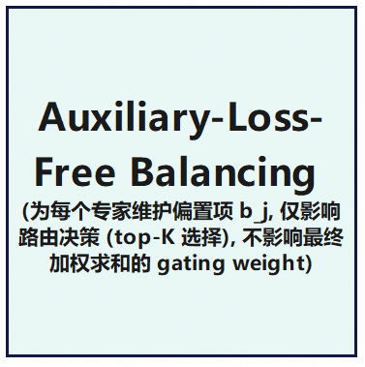
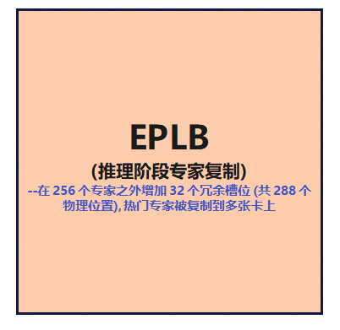
EP
EP 负载均衡的演进: 从丢弃到复制
EP 的核心挑战不是通信开销，而是负载均衡。由于 Router 决策是动态的，不同专家接收的 token 数量可能严重不均，导致整体性能被最慢的 rank 拖累。
尝试优化负载不均的方法：
（相对早期/传统）
（近期方法/ds开源）
https://gitcode.com/cann
19

Slide 22
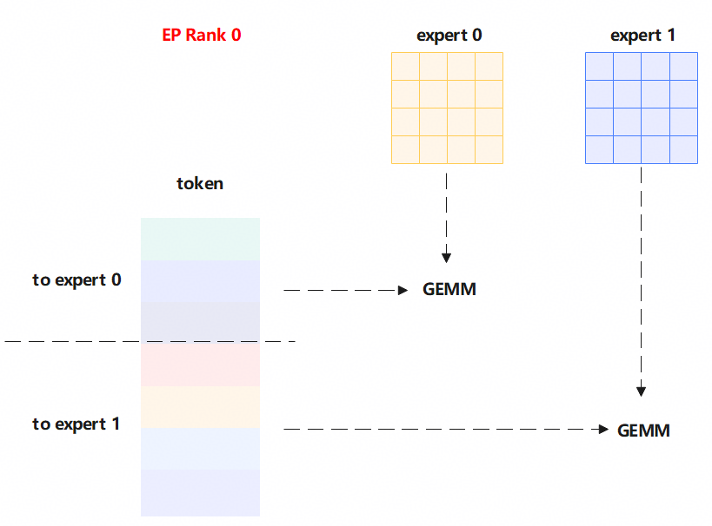
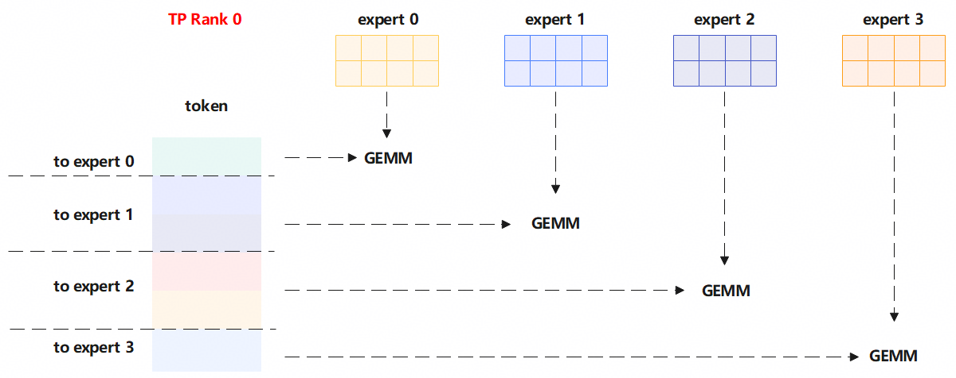
EP
MoE 层EP vs TP 如何选择：对 GEMM 的影响
每张卡只存部分专家，但每个专家的权重矩阵是完整的。Token 经路由后发送到对应专家所在的卡，每个专家做完整 GEMM。GEMM 次数少、矩阵大。
每张卡存所有专家, 但每个专家的权重被按列/行切片。每个专家都要执行一次小 GEMM，且 Down 投影切的是 K (归约维度)，K 太小会导致 Cube 累加流水线打不满，计算利用率下降。GEMM 小而多。
https://gitcode.com/cann
20

Slide 23
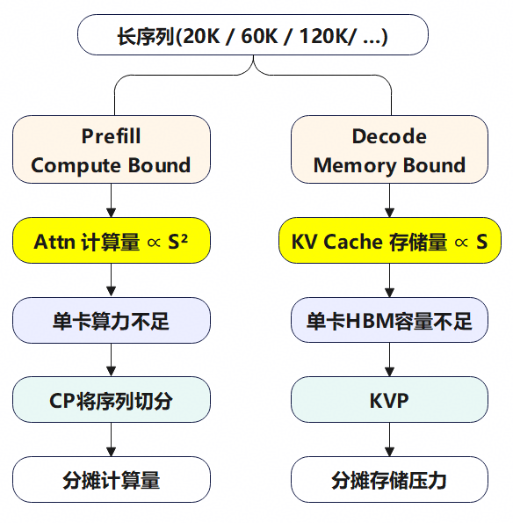
CP
长序列带来的两个瓶颈
长序列在两个阶段产生不同的瓶颈: Prefill 阶段瓶颈是计算；Decode 阶段瓶颈是存储。
CP 的核心挑战: Attention 具有全局依赖性，Attention(Q[i]) = softmax(Q[i] * K[0..S]^T / sqrt(d)) * V[0..S]。
每个 Q 位置需要访问完整序列的所有 K/V，序列切分后必须通过额外通信解决跨设备的数据依赖
https://gitcode.com/cann
21
Notes:
首先量化这个问题的严重程度

Slide 24
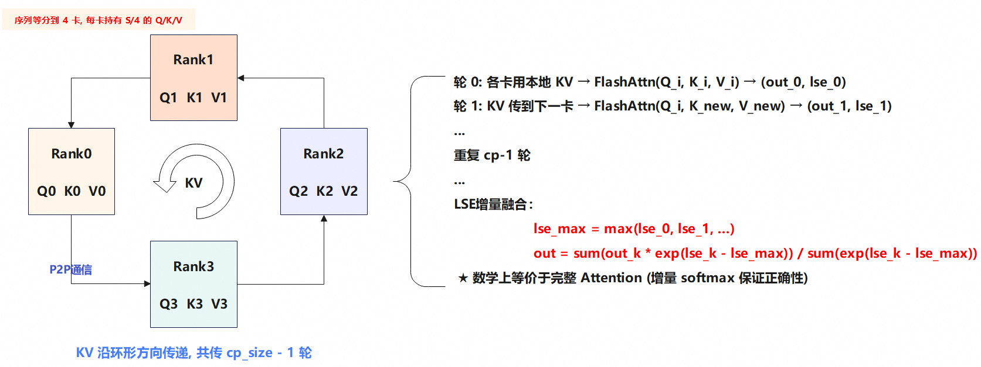
CP
Ring Attention: 环形传递 KV + LSE 融合
CP 的核心挑战在于: Attention 需要全局 KV, 但序列被切分到了不同设备上；面对这个挑战，有两种不同的解决思路，第一种是 Ring Attention。
RingAttention可以通过非阻塞的P2P 实现计算-通信重叠：在等待下一轮 KV 传输的同时, 并行计算当前 KV 块的 Attention, 使通信延迟被计算过程掩盖(ring_size越大越盖不住)；
通信量：
每轮传 K块+V块 = 2 × (S/cp) × num_kv_heads × head_dim;
总量 = (cp-1)/cp × 2S × d_kv, 其中 d_kv = num_kv_heads × head_dim
https://gitcode.com/cann
22
Notes:
CP 的核心挑战在于: Attention 需要全局 KV, 但序列被切分到了不同设备上. 面对这个挑战, 有两种截然不同的解决思路. 第一种是 Ring Attention.
Ring Attention 的正确性由增量 softmax 保证: 将完整 Attention 拆分为多个局部 FlashAttention, 通过 LSE (Log-Sum-Exp) 值精确融合, 数值上与全局计算等价.
关键优化: 利用非阻塞 P2P 实现计算-通信重叠 —— 在等待下一轮 KV 传输的同时, 并行计算当前 KV 块的 Attention, 使通信延迟被计算过程掩盖.
每轮传递 S/cp 长度的 KV 块, 共 cp-1 轮, 每 rank 总接收量约 (cp-1)/cp * S * d_kv (K+V). 轮次随 cp 线性增长, 但每轮数据量相应减小.
对于 Causal Attention, 未来位置的 KV 块可整块跳过以节省计算.
现代优化: Zigzag/Striped 序列分布 —— 不按连续块分配序列到各 rank, 而是交错分配 (如 rank0 取 token 0,3,4,7, rank1 取 1,2,5,6), 使每张卡处理的因果 Attention 计算量更均衡, 避免头部 rank 计算量远大于尾部 rank.

Slide 25
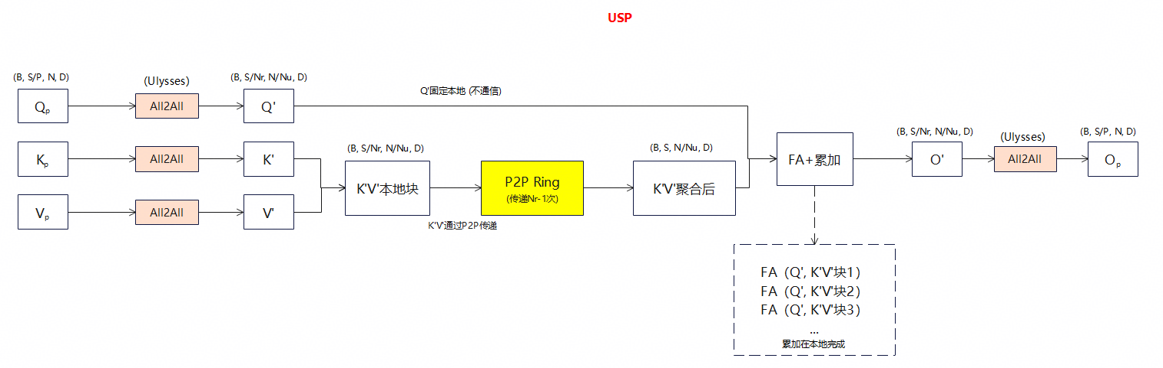
CP
Ulysses: 通过 AllToAll 转置「按序列切」为「按头切」
第二种解决思路是 Ulysses, 它与 Ring Attention 的设计理念截然不同: Ring 通过逐步传递 KV 块, 使每个 rank 在多轮中依次看到完整 KV; Ulysses 则直接通过 AllToAll 将数据布局从「按序列切」转为「按头切」，转置后每卡持有完整序列但只有部分注意力头, 可以直接执行标准 Flash Attention, 无需任何特殊的 LSE 融合逻辑。
Ulysses 的核心优势是通信量固定 O(S*H)，不随 sp_size 增长，但受限于 num_heads 必须被 sp_size 整除。Ulysses和ring两者可正交组合: 先 Ulysses 切头, 再 Ring 切序列。
USP: 统一序列并行 (Unified Sequence Parallelism)
纯 Ulysses: 受限于 num_heads, 无法扩展到很大并行度
纯 Ring: 通信量随 cp 线性增长, 大规模下通信占比过高
https://gitcode.com/cann
23

Slide 26
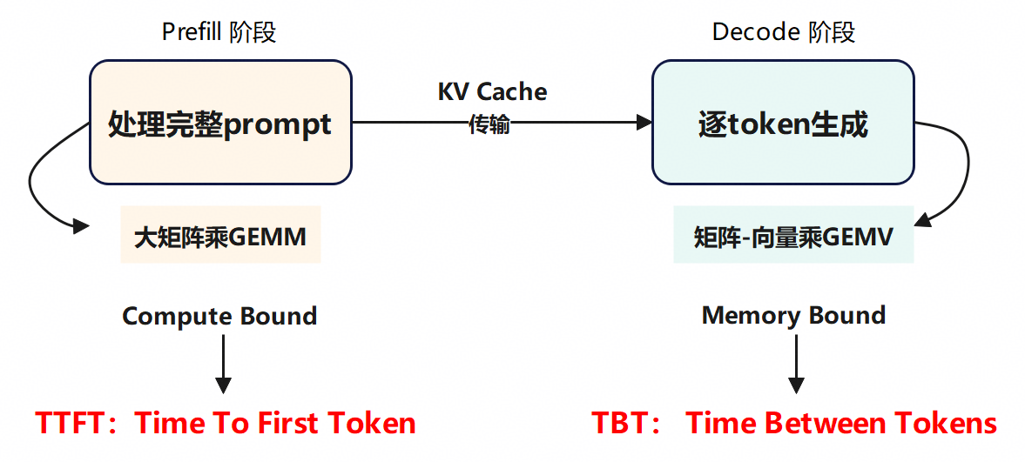
CP
KVP: Decode 阶段的序列维度解决方案
CP (Ring/Ulysses) 仅适用于 Prefill 阶段，Decode 阶段每步仅有 1 个新 Query，不具备序列切分条件
KVP (KV Cache Parallel)是针对Decode 阶段的长序列 KV Cache 存储问题的解决方案：
KV Cache 按序列维度分片存储到 kvp_size 张卡
每卡只存 1/kvp 的 KV Cache
Decode 时各 rank 基于本地 KV 分片计算局部 Attention, 再通过 AllReduce 汇聚最终结果
https://gitcode.com/cann
24
Notes:
前面的 Ring Attention、Ulysses 和 USP 都是 Prefill 阶段的解决方案. 但 Decode 阶段的长序列 KV Cache 存储问题同样存在 —— KVP 是针对这一场景的专门方案.

Slide 27
04
多模态生成 vs LLM 推理
扩散模型与LLM的并行设计差异
https://gitcode.com/cann

Slide 28
LLM 推理 vs 多模态生成: 架构本质区别
LLM 推理的核心特征是自回归: Decode 阶段依赖上一步生成的 KV Cache, 每步仅增量计算 1 个 token, 导致 Prefill 和 Decode 具有截然不同的计算特征.
目前主流的扩散模型核心特征是迭代去噪: 每个去噪步都是完整的前向传播, 不存在增量计算, 也没有 KV Cache 状态. 因此不存在 Prefill/Decode 的阶段划分, 也不需要 PD 分离.
这一结构性差异导致两类模型的并行策略组合方式会有些不同。
维度 | LLM 推理 (自回归) | 多模态生成 (扩散模型)
生成模式 | token-by-token 自回归 | 完整前向 x N 步去噪迭代
KV Cache | 有 (Decode 增量计算) | 无 (每步完整前向)
阶段划分 | Prefill → Decode | Text Enc → DiT 去噪 → VAE 解码
请求调度 | Scheduler + continuous batching | 固定 batch, 无调度
序列长度 | 文本: 4K~256K token | 视频: 数万 token
Prefill/Decode 分离 | 优化手段 | 不适用 (无 Decode 阶段)
https://gitcode.com/cann
25

Slide 29
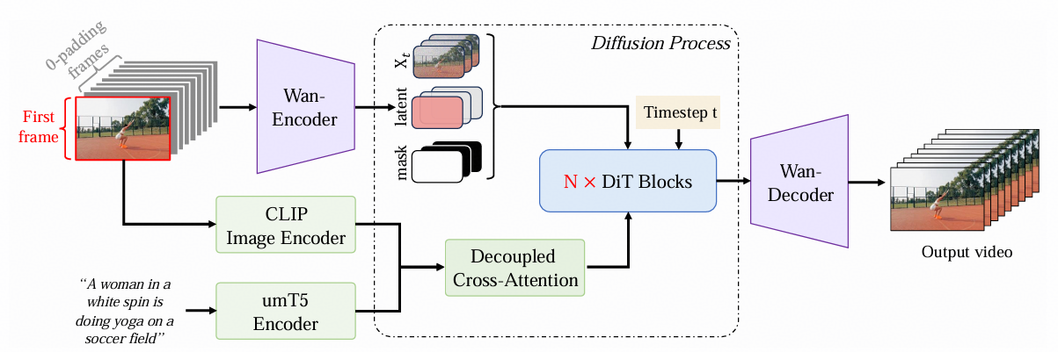
多模态推理管道 (以图生视频为例)
多模态生成管道与 LLM 推理有本质区别：LLM 推理的核心瓶颈是 Prefill/Decode 双阶段的特征差异，而多模态生成的核心瓶颈是 DiT 去噪迭代次数多 (通常 20~50 步) 且每步序列极长；
DiT 阶段占据总推理时间的 90% 以上，其并行设计是多模态推理优化的关键。由于视频 latent 的 token 序列长度远超 LLM 文本 (480p x 49 帧可达数万 token)，CP 在 DiT 阶段几乎是必需的。
https://gitcode.com/cann
26

Slide 30
扩散模型特有并行: CFG 并行 + VAE 空间并行
CFG 并行 (DiT 阶段)
VAE 空间并行 (VAE阶段)
Classifier-Free Guidance:
每个去噪步执行两次独立前向传播:
有条件 (conditioned)
无条件 (unconditioned)
out = uncond + scale*(cond - uncond)
两次前向计算完全独立, 具备天然并行性
cfg_size=2: 半数设备执行条件前向, 半数执行无条件前向
单步去噪推理耗时降低 50%
DiT 完整公式:
world = cfg x ulysses x ring
VAE 为区别 DiT 的独立计算阶段
复用相同设备组, 但采用不同的并行策略
VAE Decoder 并行: 空间分块
视频帧按 H x W 切成 tile
每卡负责一个空间 tile
边界 halo exchange 补卷积感受野
h_split x w_split = world_size
VAE 并行度不参与 DiT 并行公式计算
DiT 与 VAE 为串行执行阶段, 非并发关系
vae_parallel 为独立配置项
https://gitcode.com/cann
27

Slide 31
05
并行方案设计
优化目标与场景判断 / 常见错误
https://gitcode.com/cann

Slide 32
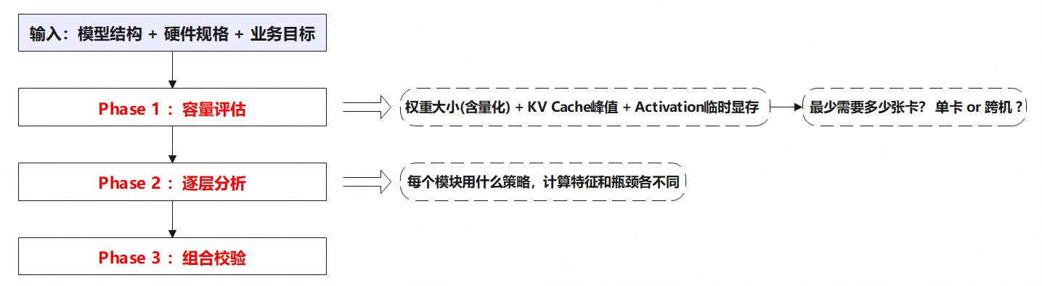
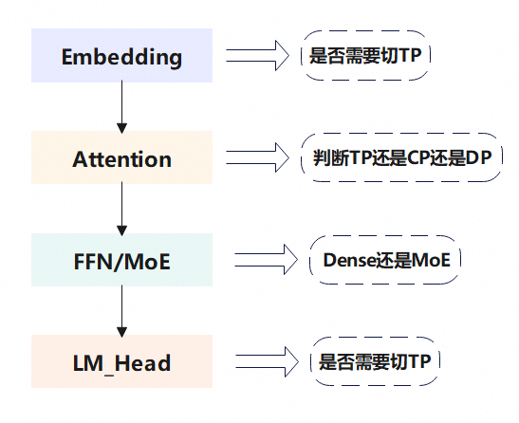
总体判断流程
逐层分析的核心:
瓶颈是什么 (计算/访存/显存/通信)?
哪种并行策略最匹配?
同一个模型中, Attention 可能用 CP，MoE 用 EP，O_proj 用局部 TP ，不同模块的并行策略可以完全不同。
贯穿全程的原则：并行 = 切分 + 通信。选策略不能只看「切分后计算快了多少」, 还必须看「通信代价有多大」— 并行度并非越大越好, 存在收益递减点。
参考：DeepSeek-V3.2 的 Prefill 实践中，Attention 用 CP，MoE 用 EP，O_proj 局部 TP，Embedding/LM Head 用 TP。
https://gitcode.com/cann
28
Notes:
逐层分析的核心: 每个模块问三个问题 — (1) 瓶颈是什么? (2) 哪种并行策略最匹配? (3) 对应的通信开销能否接受?
通信视角: TP 的 AllReduce 每 Block 2 次 (高频, 必须机内); EP 的 AllToAll 每 MoE 层 2 次 (较低频, 可跨机); CP 每 Attn 层通信 (Ring P2P 或 Ulysses AllToAll); DP 无通信.
参考: DeepSeek-V3.2 Prefill 实践中, Attention 选 CP 而非 TP, 正是因为 DSA 模块做 TP 会引入过多 AllReduce 通信开销.

Slide 33
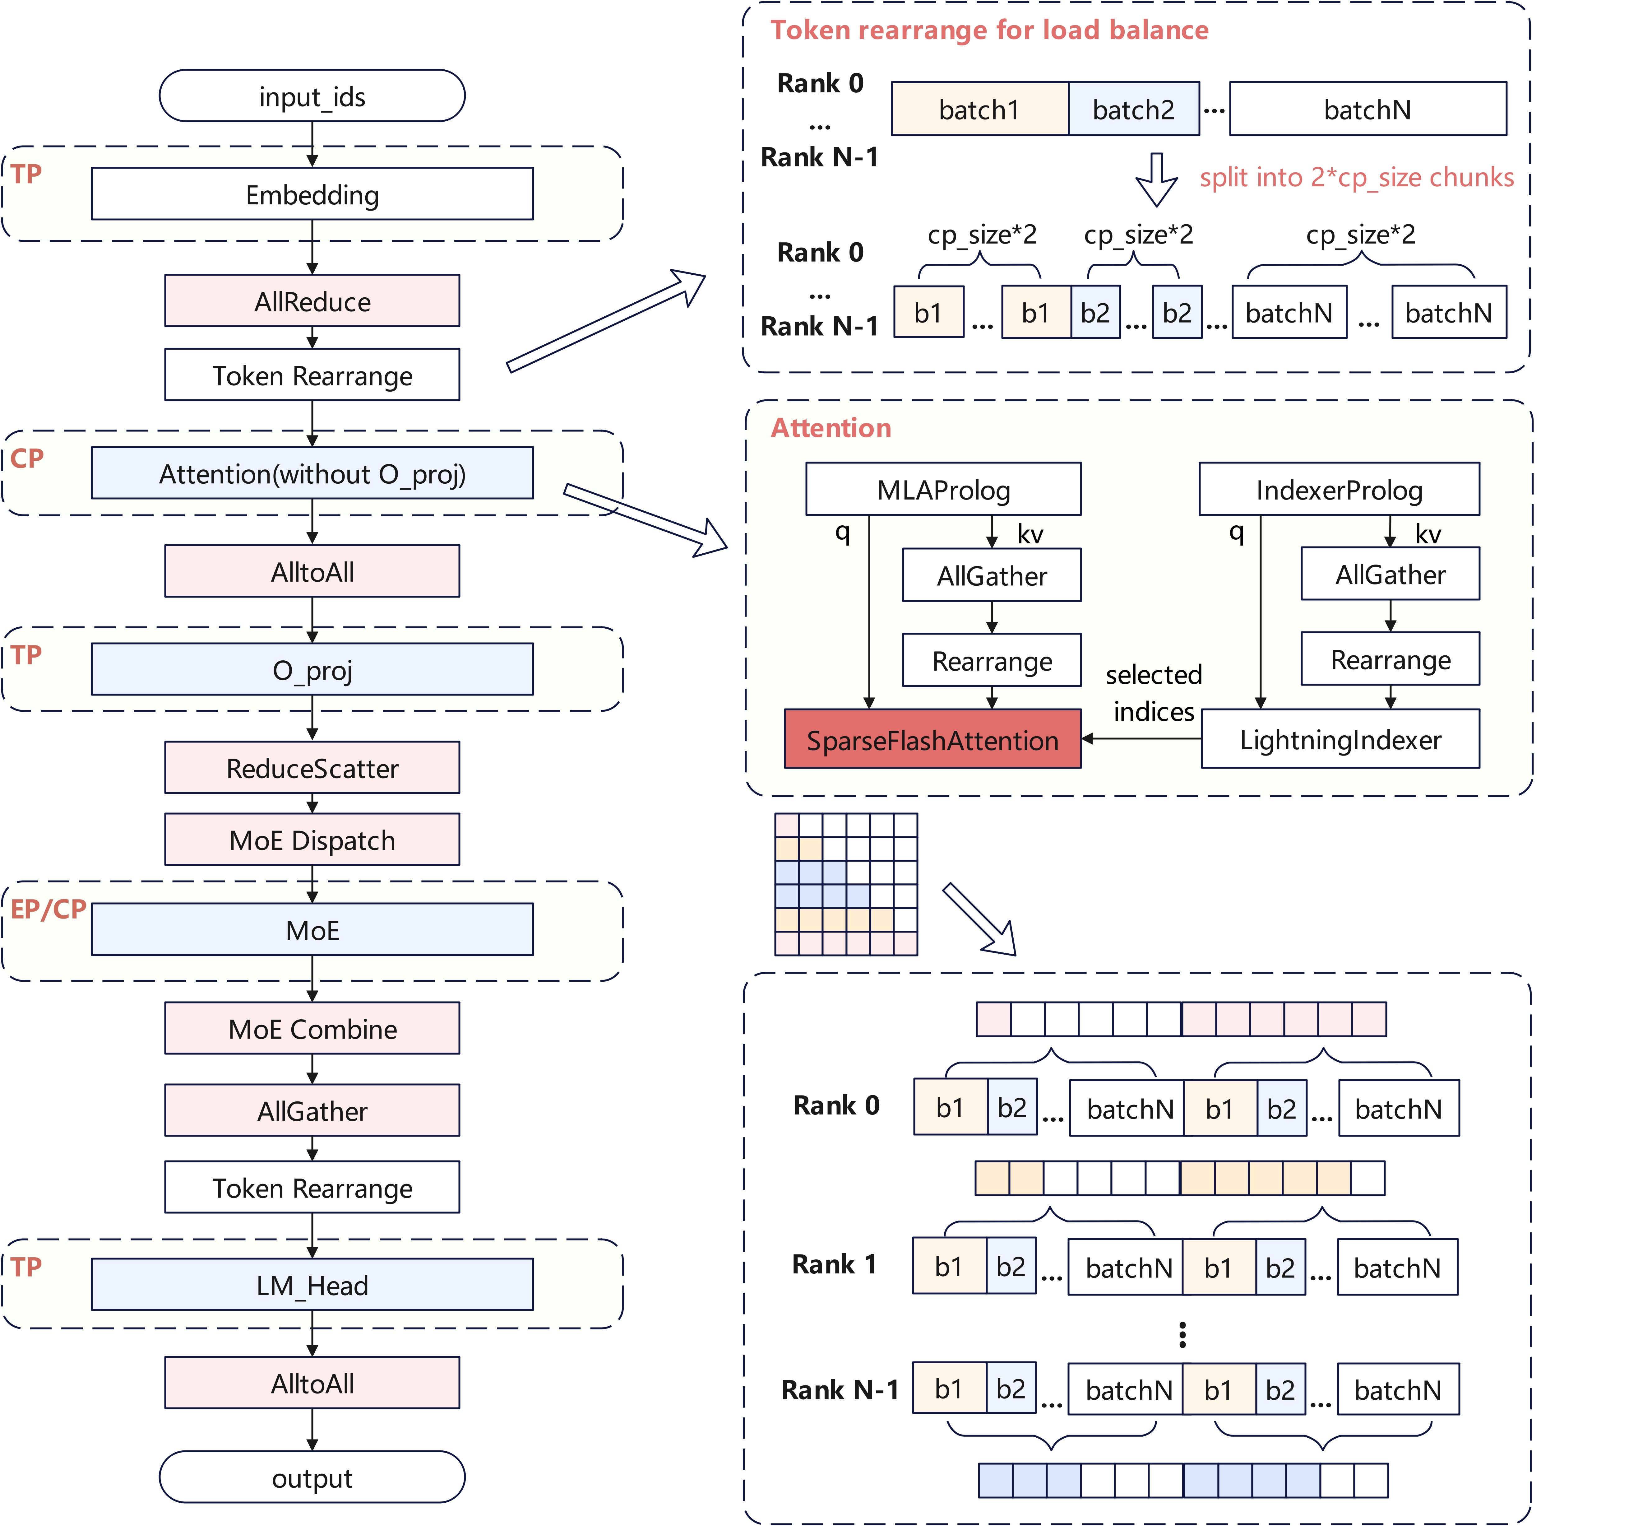
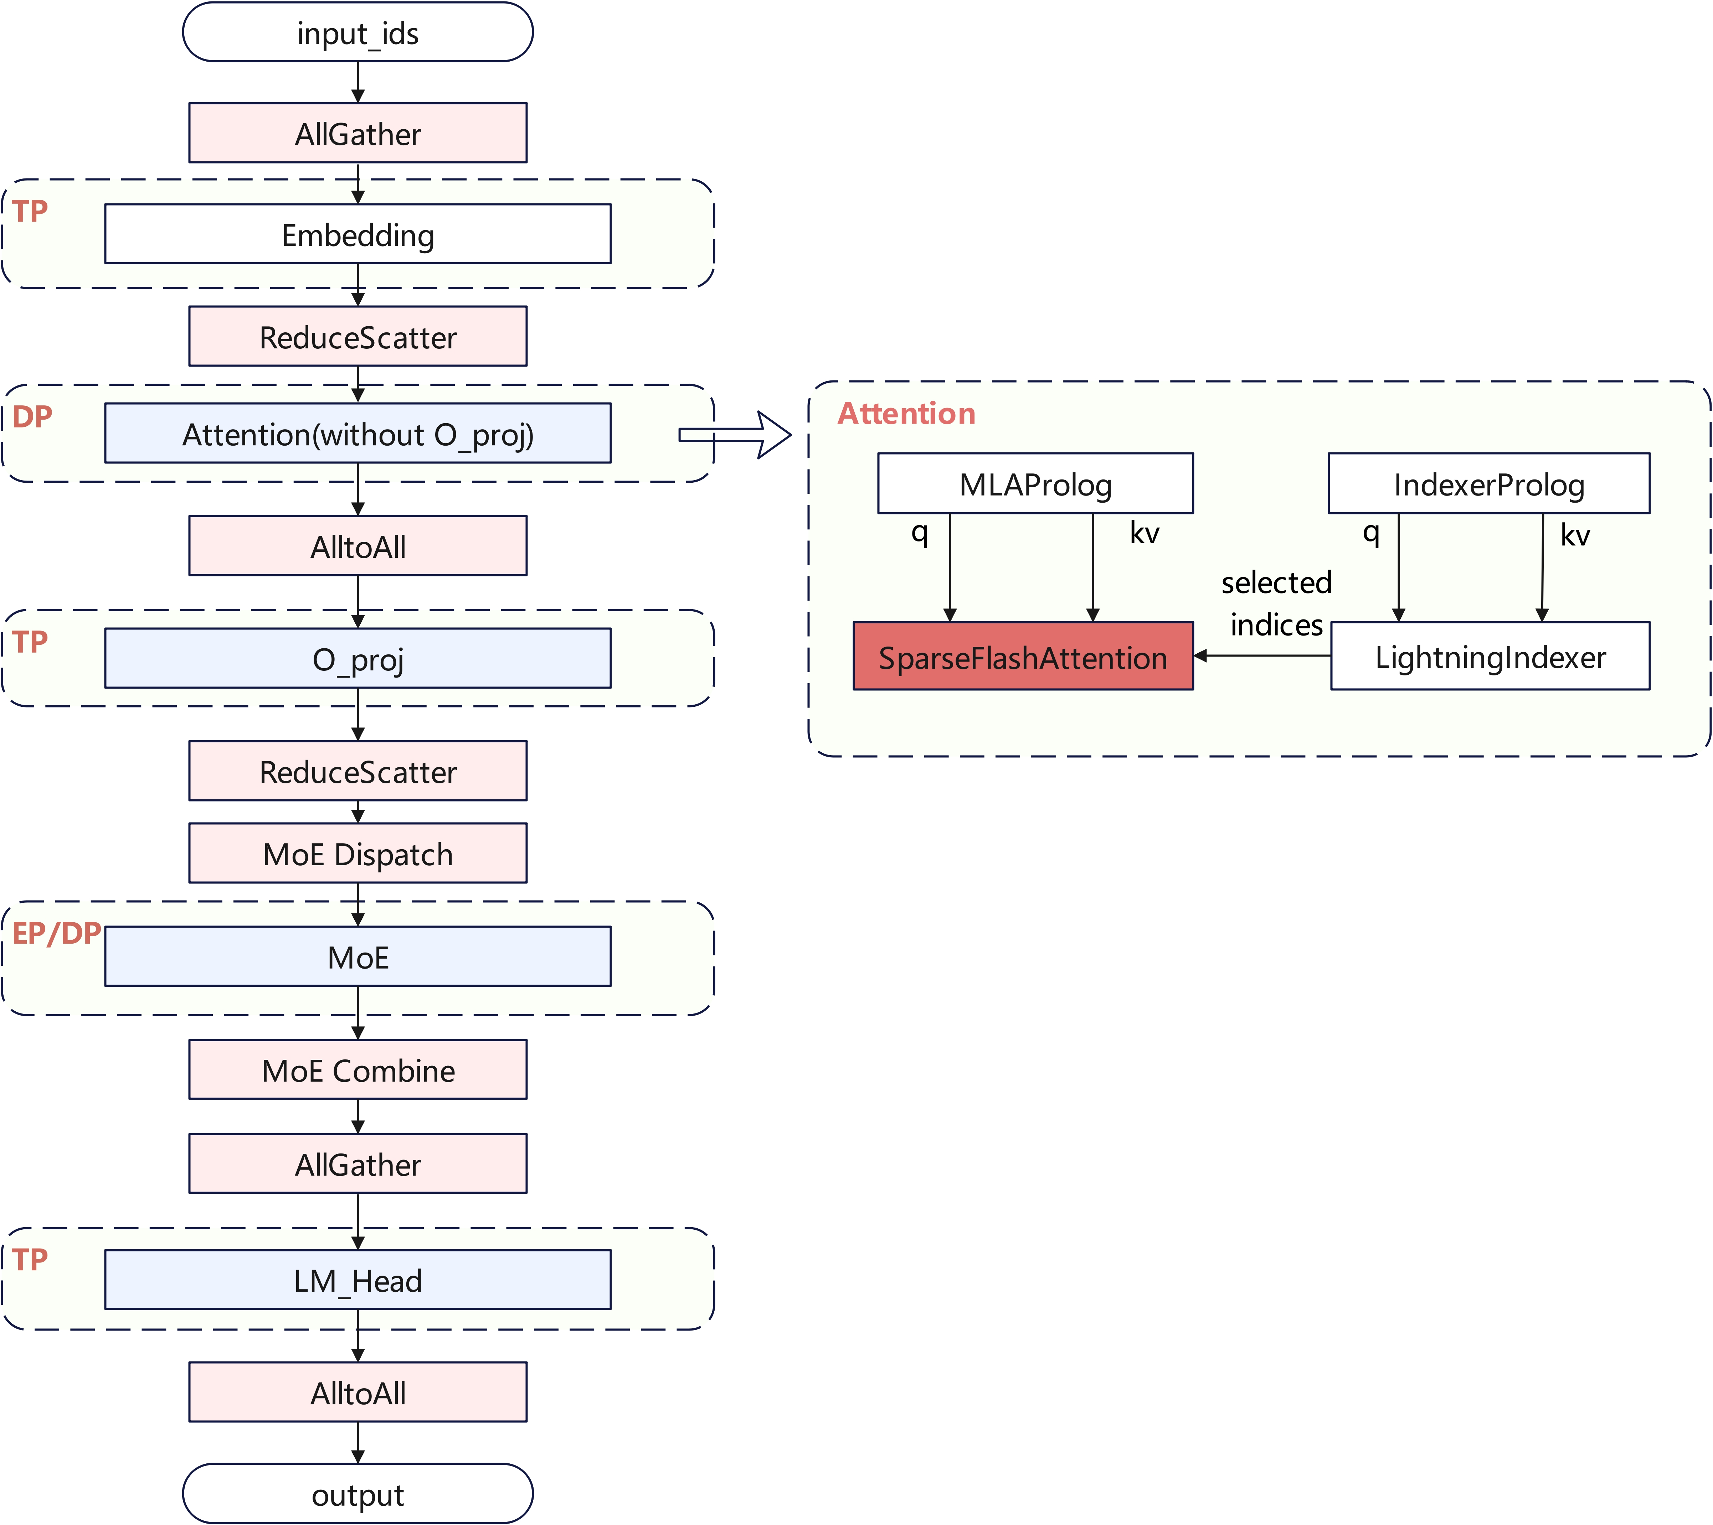
Prefill vs Decode: 同一模型, 不同的逐层策略
以 MoE LLM + 长序列为例 (参考infer仓-DeepSeek-V3.2 部署实践)
Prefill并行策略
Decode并行策略
同一个模型在 Prefill 和 Decode 阶段的逐层策略可以完全不同，Prefill 侧重分摊计算 (CP + EP)，Decode 侧重减少访存 (Wide EP + Attn DP)。这正是 PD 分离的根本动机：两阶段的逐层最优策略不同，混部无法各自最优。
https://gitcode.com/cann
29
Notes:
四步走: 先解决「放不放得下」, 再优化「快不快」, 然后逐层微调瓶颈模块, 最后校验约束.
不同模块可以用不同的并行策略和通信域, 不必全模型统一. 这是现代推理部署的核心思路
三类常见问题: (1) 只看计算收益不看通信代价; (2) 把 Prefill 的策略直接套用到 Decode; (3) 把整个模型当成一个整体而不做逐层分析.
核心原则: 并行方案是通信与计算的权衡, 需要针对每个模块、每个阶段分别决策.

Slide 34


Thank you.
核心要点回顾
• 实际部署中, 大模型通常同时受到多类瓶颈约束, 需要组合使用多种并行策略；
• 通信原语是并行策略的底层逻辑；
• 不同的场景适合不同的并行方案，按需使用；
• 多模的序列长度通常很大，一般更适合序列并行的策略；
• 容量评估 → 逐层分析 → 组合校验
开启你的并行优化之旅
gitcode.com/cann/cann-recipes-infer
上CANN社区获取干货
关注CANN公众号获取资讯
https://gitcode.com/cann
22

